Slide 1
Занятие 1

Slide 2
Чего не будет в курсе
Docker
Spring Security, Batch, Integration, Cloud…
NoSQL
Глубокое изучение Java Core
Любые GUI технологии
…

Slide 3
Системы контроля версий

Slide 4
Системы контроля версий
Предназначены для управления исходным кодом. Решают следующие задачи
Отслеживание истории изменений
Разрешение конфликтов при одновременном редактировании
Управление изменениями
…

Slide 5
Системы контроля версий
Обычно - серверное приложение. Стандартный подход включает в себя получение кода с сервера, внесение изменений, загрузка кода на сервер
CVS
SVN
GIT
Mercurial, etc.

Slide 6
Что такое Java?

Slide 7
Что такое Java
Java - объектно-ориентированный язык программирования, разработанный компанией Sun Microsystems, релиз первой версии - 21 января 1996 года
Основные особенности:
Автоматическое управление памятью
Богатая стандартная библиотека
Длительный цикл обратной совместимости
Кроссплатформенность
…

Slide 8
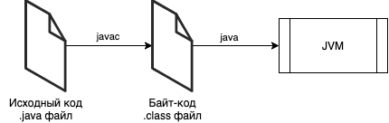
Как работают Java приложение
Исходный код - .java файл
Утилита javac - компилирует исходный код в байт-код
Утилита java - запускает байт-код на JVM

Slide 9
Основные понятия
JVM. Виртуальная машина, которая умеет исполнять байт-код на конкретной ОС
Байт-код. Унифицированное представление исходного кода, пригодного для выполнения на любой JVM
java - утилита для запуска байт-кода
javac - компилятор, превращающий исходный код в байт-код

Slide 10
JDK vs JRE
JRE - Java Runtime Environment. Минимальная реализация JVM для запуска Java приложений
JDK - Java Development Kit. Набор приложений для разработки и запуска Java приложений
Сильно упрощая: JRE = утилита java JDK = утилита java + компилятор javac

Slide 11
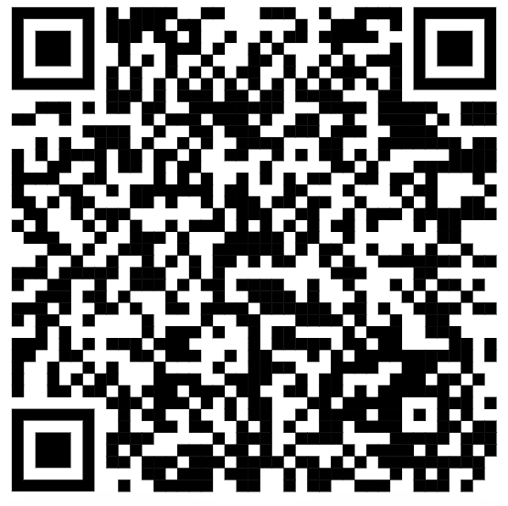
Реализации Java
OpenJDK, HotSpot, Azul, Corretto….
Azul
https://www.azul.com/downloads-new/?package=jdk#zulu

Slide 12
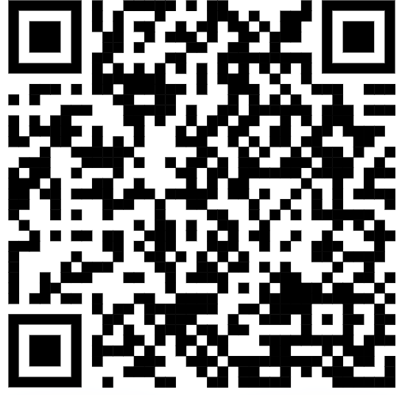
Среда разработки Java
Среда разработки - приложение, упрощающее написание исходного кода
Intellij IDEA
Eclipse
NetBeans

Slide 13
Основы Java

Slide 14
Hello world
public class Main {
public static void main(String[] args) {
System.out.println("Hello Ylab!");
}
}

Slide 15
Hello world. v2
public class Main {
public static void main(String[] args) {
Scanner scanner = new Scanner(System.in);
String name = scanner.nextLine();
System.out.println("Hello " + name);
}
}

Slide 16
Типы данных
byte - 8 бит, целые числа -128 до 127
char - 16 бит, Unicode символы. Поддерживает арифметические операции
short - 16 бит, целые числа -2¹⁵ до 2¹⁵-1
int - 32 бита, целые числа -2³¹ до 2³¹-1
long - 64 бита, целые числа -2⁶³ до 2⁶³-1
float - 32 бита, числа с плавающей точкой
double - 64 бита, числа с плавающей точкой
boolean - логический типа данных. Принимает значения true или false
String - строка как последовательность символов

Slide 17
Операции с типами данных
Операция | Описание | Типы входных аргументов | Тип результата
==, != | Сравнение на равенство | - | boolean
>, >=, <, <= | Сравнение | числа | boolean
+, -, *, /, % | Арифметические операции | числа | число
!, &, &&, |, || | Логические операции | boolean | boolean
- | Смена знака числа | число | число

Slide 18
Логические операции
A | B | A & B
false | false | false
false | true | false
true | false | false
true | true | true
A | B | A | B
false | false | false
false | true | true
true | false | true
true | true | true
A | !A
true | false
false | true
&& и || вычисляют второй аргумент только при необходимости
(b != 0) & (a % b == 0) vs (b != 0) && (a % b == 0)

Slide 19
Переменные
int a = 1; // a == 1
double c = -1.5; // c == -1.5
int b = a + 1; // b == 2
boolean d = b > 1; // true
a = a + 1; // a == 2
a+=1; // a == 3

Slide 20
Live Coding Section
Задача. Объявить 2 целочисленные переменные. Присвоить им значения, вывести в консоль сумму, разность, произведение
Задача. Считать из консоли 2 целочисленных значения. Вывести в консоль сумму, разность, произведение

Slide 21
Условный оператор if
Выполняет один код, если определенное логическое выражение имеет значение true и другой в противном случае
if (выражение) {
// выполняем если выражение true
}
if (выражение) {
// если выражение выражение true
} else if (выражение2) {
// выполняем если выражение2 true
} else if (выражение3) {
// выполняем если выражение3 true
} else { // выполняем если ни одно условие не // выполняется }
if (выражение) {
// если выражение true
} else {
// выполняем если false
}

Slide 22
Условный оператор switch
Изучить и разобрать самостоятельно

Slide 23
Циклы. While, do-while
Выполняет определенный код, пока условие имеет значение true
while (выражение) {
// выполняем пока выражение true
}
int a = 5; while (a >= 0) {
System.out.println(a); a = a - 1;
}
do {
// выполняем пока выражение true
} while (выражение);

Slide 24
Циклы. for
Выполняет код определенное количество раз
for (инициализация;условие;модификация) {
// повторяемый код
}
Инициализация. Блок выполняется один раз, при старте цикла
Условие. Проверяется, и если оно имеет значение true - выполняется код
Модификация. Выполняется после каждого выполнения кода

Slide 25
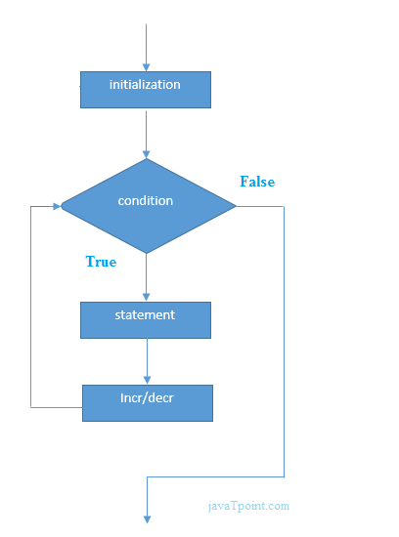
Циклы. for
Каждый блок является опциональным (но так лучше не делать) Если отсутствует инициализация/модификация - ничего не выполняется Если отсутствует условие - оно считается true
for (;;) {
// бесконечный цикл
}
for (int i = 1;i <= 10;i++) {
// обработка чисел от 1 до 10
}

Slide 26
Циклы. Метки, break, continue
break - позволяет выйти из цикла раньше времени
continue - позволяет перейти к следующей итерации цикла раньше времени
Метка - позволяет выходить из вложенных циклов/переходить к следующей итерации
while (true) {
// что то делаем if (условие) {
// тут понимаем, //что надо выйти
break;
} // продолжаем работу
}
while (условие1) {
// что то делаем if (условие2) {
// тут понимаем, //что надо идти к // следующей итерации
continue;
} // продолжаем работу
}
label: while (условие1) {
// что то делаем while (условие2) {
//тут понимаем, //что надо выйти //из всех циклов
break label;
} // продолжаем работу
}

Slide 27
Пара слов про строки
String s = “Hello”; s = s + “ World”; // s= “Hello World”;
System.out.println(s); // вывод строки в консоль int n = s.length(); // возвращает длину строки. n == 11
char c = s.charAt(2); // возвращает символ на позиции 2 (начиная с 0)

Slide 28
Live Coding Section
Пользователь вводит число N. Напишите программу, которая выводит на экран числа от 1 до N. При этом вместо чисел, кратных трем, программа должна выводить слово «Fizz», а вместо чисел, кратных пяти — слово «Buzz». Если число кратно и 3, и 5, то программа должна выводить слово «FizzBuzz».

Slide 29
Обзор домашнего задания

